Slide 1
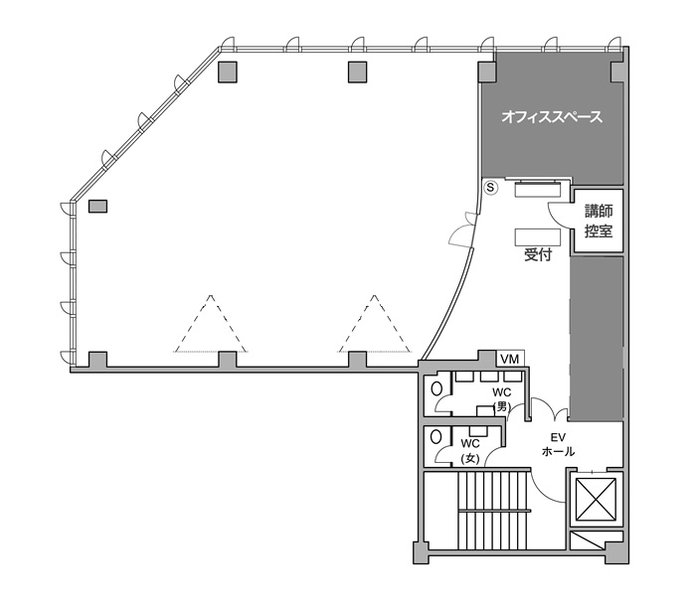
スクール形式
最大90名収容（140.4㎡）

